Slide 1


Презентация
(Роуд-шоу) свободных объектов, включённых в ПЕРЕЧЕНЬ МУНИЦИПАЛЬНОГО ИМУЩЕСТВА, ПРЕДНАЗНАЧЕННого ДЛЯ передачи в аренду СУБЪЕКТам МСП И «САМОЗАНЯТЫм» ГРАЖДАНам.
Муниципальное образование город Нефтеюганск
Материалы для организации и
проведения офлайн маркетинговой
кампании для бизнеса, для «самозанятых» граждан
2024 год

Slide 2


Преимущества работы с органами местного самоуправления
Торги только
среди субъектов МСП
и самозанятых
Возможность
выкупа имущества в
случаях, установленным
Законом
Льготная ставка
арендной платы
Без посредников
напрямую у
собственника
Фиксированная
цена договора
Аренда на
длительный
срок (от 5 лет)
В наличии 4 свободных объекта для МСП и «самозанятых» граждан

Slide 3
Муниципальное имущество муниципального образования ГОРОД НЕФТЕЮГАНСК, свободное от прав третьих лиц, предназначенное для передачи во владение и (или) в пользование на долгосрочной основе субъектам малого и среднего предпринимательства, организациям образующим инфраструктуру поддержки субъектов малого и среднего предпринимательства, физическим лицам, применяющим специальный налоговый режим
В данном роуд-шоу будут представлены объекты недвижимого имущества – нежилые помещения, расположенные по адресу: Российская Федерация, ХМАО-Югра, г. Нефтеюганск, ул.Нефтяников, строение 26, помещения 6, 12, 14.
Гараж, расположенный по адресу: Российская Федерация, ХМАО-Югра, г. Нефтеюганск, ул.Сургутская, ГСК «Югра», строение № 25/7, гараж 517

Slide 4
№ п/п | Место расположения | Площадь, кв.м. | Срок действия договора аренды | Начальная цена предмета торгов (арендная плата в месяц с учётом НДС), руб.
1 | г.Нефтеюганск, ул.Нефтяников, строен. 26, пом. 6 | 49,2 кв.м. | 5 лет | размер (начальный размер) арендной платы определяется по результатам проведения оценки рыночной стоимости имущественного права пользования имуществом в порядке, установленном законодательством, регулирующим оценочную деятельность в Российской Федерации
2 | г.Нефтеюганск, ул.Нефтяников, строен. 26, пом. 12 | 29,7 кв.м. | 5 лет
3 | г.Нефтеюганск, ул.Нефтяников, стр. 26, пом. 14 | 14,7 кв.м. | 5 лет
4 | г.Нефтеюганск, ул.Сургутская, ГСК «Югра», строение № 25/7, гараж 517 | 22,0 кв.м. | 5 лет
ПРЕДЛОЖЕНИЕ ДЛЯ
СУБЪЕКТОВ МСП И
«САМОЗАНЯТЫХ» ГРАЖДАН
(АРЕНДА)

Slide 5
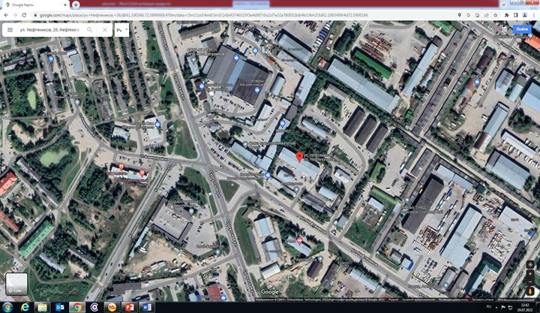
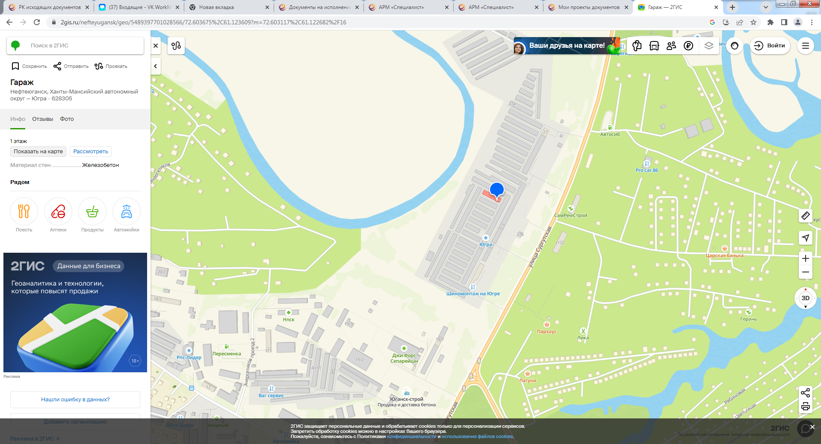
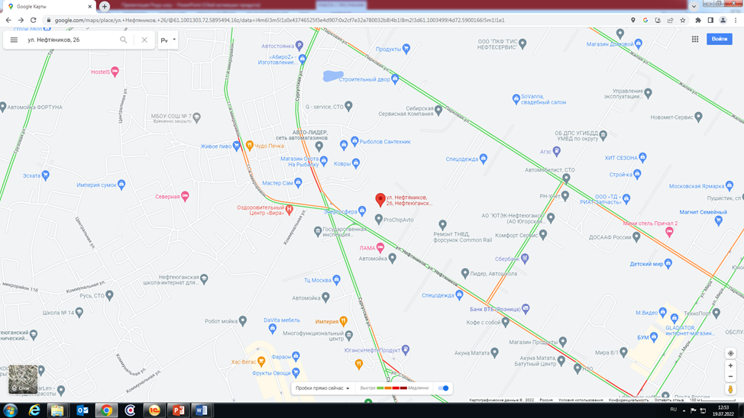
Расположение Строения: ул.Нефтяников, строение 26
Субъект РФ:
ХМАО-Югра
Населённый пункт:
г.Нефтеюганск
Развитая транспортная
и инженерная
инфраструктура
РАСПОЛОЖЕНИЕ ГАРАЖА: УЛ.СУРГУТСКАЯ, ГСК «ЮГРА»

Slide 6
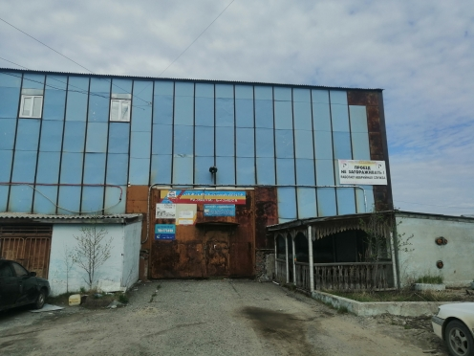
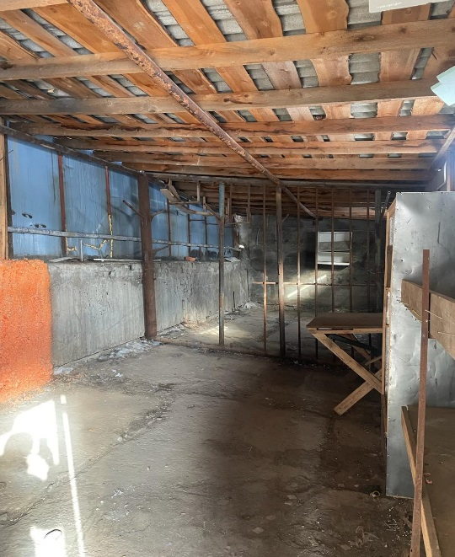
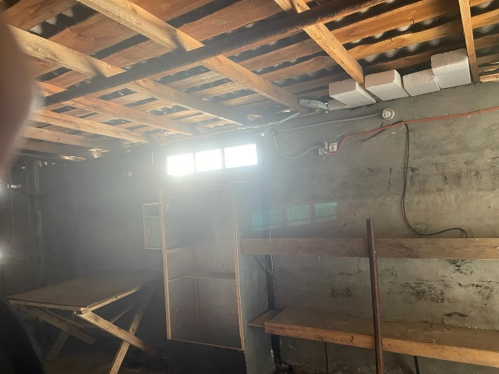
Свободный объект
_________________
Наименование объекта: Помещение
Адрес объекта: ул.Нефтяников, строен. 26, пом.6
Год постройки: 1998
Площадь: 49,2 м. кв.
Кадастровый номер: 86:20:0000000:11465
Состояние объекта: удовлетворительное
Целевое назначение: для оказания услуг населению или для размещения офиса, склада или торговли, кроме продовольственных товаров.
Технические характеристики помещения: расположено на 1 этаже пристрой к зданию.
Фундамент – ж/б сваи, ростверк; стены - металлический каркас, арбоблоки; кровля – профметалл с утеплителем, шифер; полы – бетонные, дверь – металлическая, отделка – отсутствует.

Slide 7
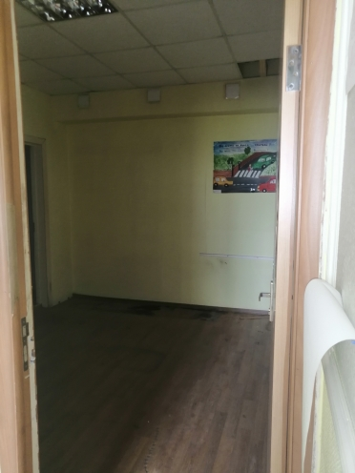
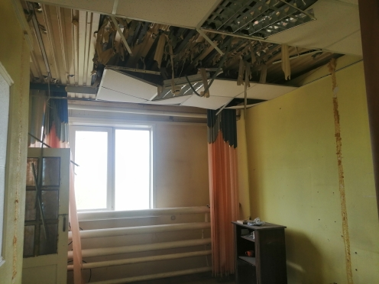
Свободный объект
_________________
Наименование объекта: Помещение
Адрес объекта: ул.Нефтяников, строен. 26, пом.12
Год постройки: 1998
Площадь: 29,7 м. кв.
Кадастровый номер: 86:20:0000000:11227
Состояние объекта: удовлетворительное
Целевое назначение: для оказания услуг населению или для
размещения офиса, склада или торговли, кроме продовольственных товаров
Технические характеристики помещения: расположено на 3 этаже здания.
Фундамент – ж/б сваи, ростверк; стены - металлический каркас; металлические листы с утеплителем, арбоблоки; перегородки – арбоблоки, деревянные; перекрытия: междуэтажное – ж/б плиты; чердачное – металлические балки; кровля – профметалл с утеплителем, шифер; полы – бетонные, деревянные, линолеум. Отделочные работы – обои, покраска, гипсокартон.

Slide 8
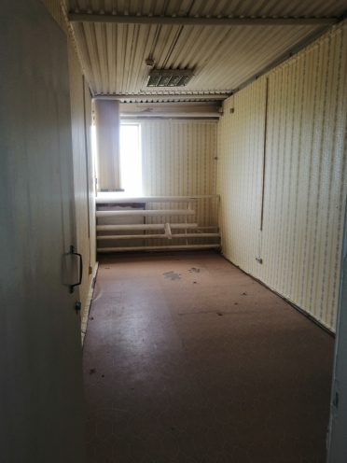
Свободный объект
_________________
Наименование объекта: Помещение
Адрес объекта: ул.Нефтяников, строен. 26, пом.14
Год постройки: 1998
Площадь: 14,7 м. кв.
Кадастровый номер: 86:20:0000000:11226
Состояние объекта: удовлетворительное
Целевое назначение: для оказания услуг населению или для
размещения офиса, склада или торговли, кроме продовольственных товаров
Технические характеристики помещения: расположено на 3 этаже здания.
Фундамент – ж/б сваи, ростверк; стены - металлический каркас; металлические листы с утеплителем, арбоблоки; перегородки – арбоблоки, деревянные; перекрытия: междуэтажное – ж/б плиты; чердачное – металлические балки; кровля – профметалл с утеплителем, шифер; полы – бетонные, деревянные, линолеум. Отделочные работы – обои, покраска, гипсокартон.

Slide 9
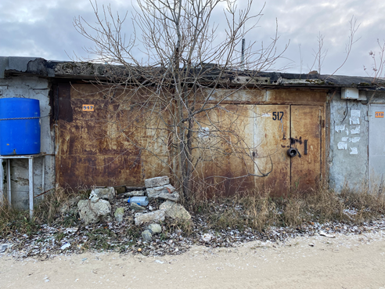
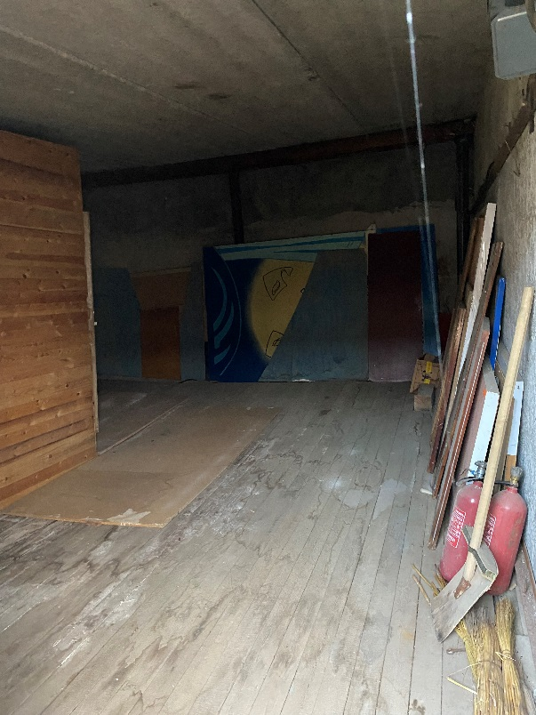
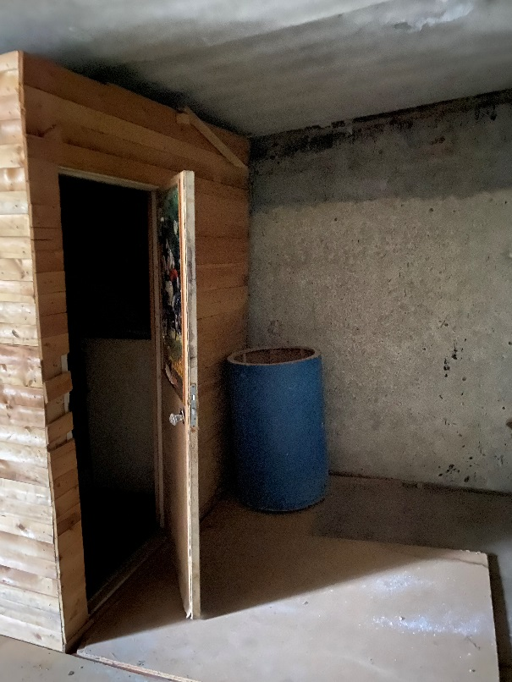
Свободный объект
_________________
Наименование объекта: Гараж
Адрес объекта: ул.Сургутская, ГСК «Югра», строение № 25/7, гараж 517
Год постройки: 1990
Площадь: 22,0 м. кв.
Состояние объекта: удовлетворительное
Целевое назначение: под гараж.
Технические характеристики гаража: стены - металлический каркас, ж/б плиты; кровля – ж/б плиты, рубероид рулонный; полы – бетонные, деревянные.
Отделочные работы – отсутствует, имеется возможность подключения э/энергии, погреб отсутствует.

Slide 10
Нормативная (правовая) база для оказания имущественной поддержки
Федеральный закон от 24.07.2007 года № 209-ФЗ «О развитии малого и среднего предпринимательства в Российской Федерации»
Федеральный закон от 22.07.2008 года № 159-ФЗ «Об особенностях отчуждения недвижимого имущества, находящегося в государственной или в муниципальной собственности и арендуемого субъектами мало и среднего предпринимательства, и о внесении изменений в отдельные законодательные акты Российской Федерации»
Федеральный закон от 26.07.2006 № 135-ФЗ «О защите конкуренции»
Постановление администрации города Нефтеюганска от 13.10.2017 № 169-нп «Об утверждении методики определения размера арендной платы за пользование муниципальным имуществом в городе Нефтеюганске».
Постановление администрации города Нефтеюганска от 14.09.2018 № 142-нп «Об утверждении Положения о порядке формирования, ведения, обязательного опубликования перечня муниципального имущества, предназначенного для передачи во владение и (или) пользование субъектам малого и среднего предпринимательства и организациям, образующим инфраструктуру поддержки субъектов малого и среднего предпринимательства»

Slide 11
Контактные данные
По вопросам имущественной поддержки Вы можете обратиться в Департамент муниципального имущества администрации города Нефтеюганска
Почтовый адрес: 628301, Российская Федерация, Тюменская область, Ханты-Мансийский автономный округ-Югра, г.Нефтеюганск, 5 микрорайон, дом 6, помещение № 73
Телефон 8 (3463) 203-128
Электронная почта: dmi@admugansk.ru
Время работы: по будням с 8:30 до 17:00
Контактное лицо – Вещицкая Оксана Сергеевна.

